Slide 1
EUROPA.-LA VUELTA AL MUNDO EN 885 JARDINES.-BELGICA-HOLANDA.-B.-
Selección de textos y fotografías por
JOSE ELIAS BONELLS

Slide 2
ACHTER DEN LINDEN
Bajo los tilos, es el nombre del jardín.
Dick y Jannie de Vries crearon este bello jardín.
En el frontal hay unos laureles no muy grandes.
El jardín esta situado detrás de la casa y tiene una superficie de 4.000 m2.
Desde la terraza con los rosales trepadores hay buenas vistas sobre el jardín.
Alrededor de la pradera arriates florecidos y una gran cantidad de arboles especiales.

Slide 3
Un estanque al final del jardín con plantaciones silvestres imitando a la naturaleza.
Dos enormes rosales trepadores y bellos arboles de Liriodendron tulipifera,Pterocarya fraxinifolia y Liquidambar styraciflua destacan en el jardín.

Slide 4
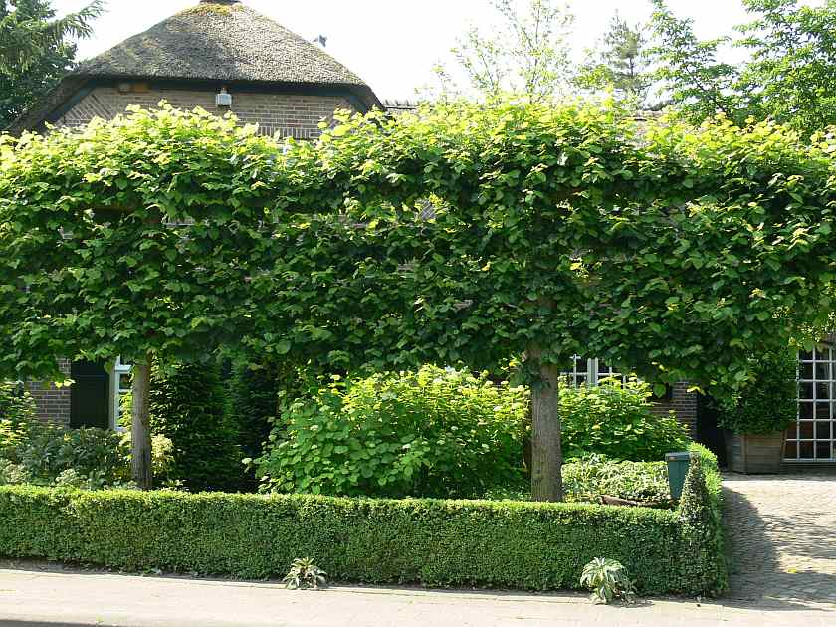
Notes:
Achter den Linden

Slide 5
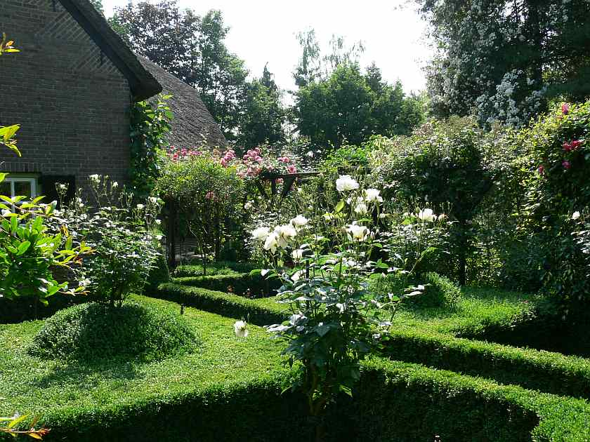
Notes:
Achter den Linden

Slide 6
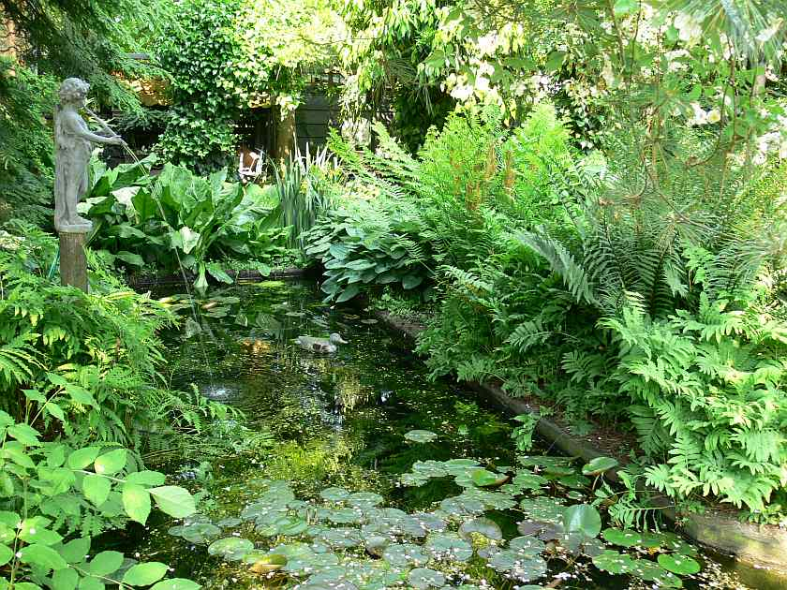
Notes:
Achter den Linden

Slide 7
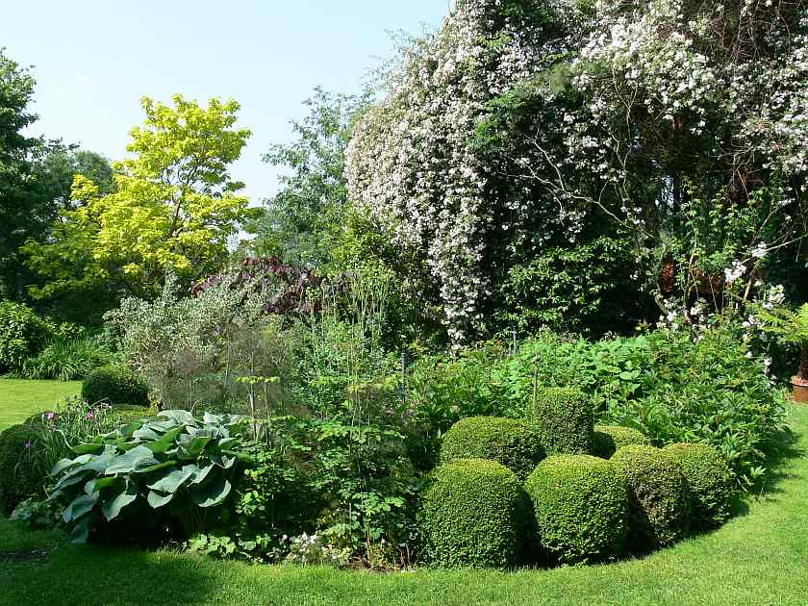
Notes:
Achter den Linden

Slide 8
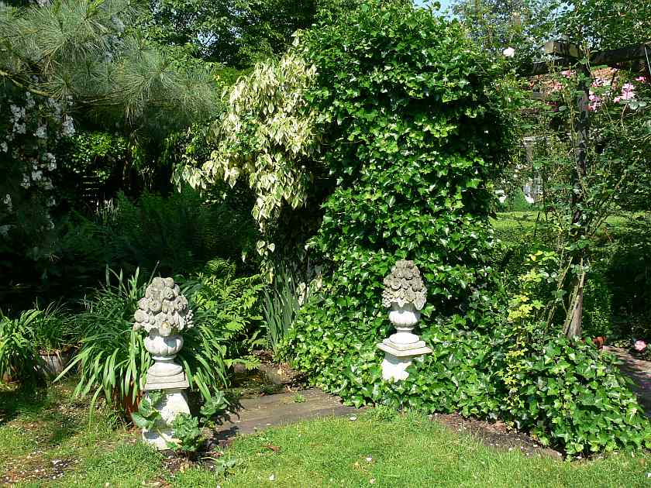
Notes:
Achter den Linden

Slide 9
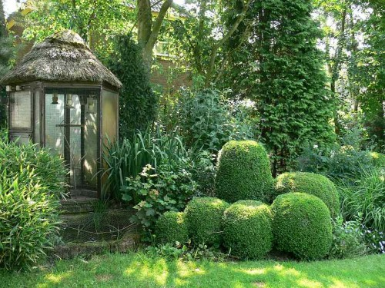
Notes:
Achter den Linden

Slide 10
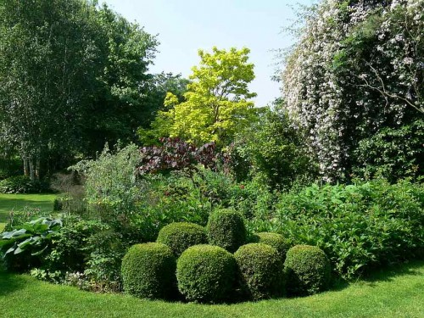
Notes:
Achter den Linden

Slide 11
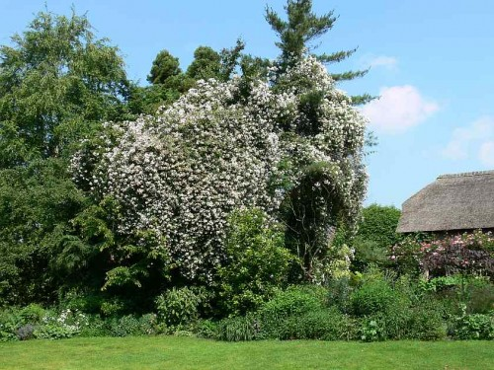
Notes:
Achter den Linden

Slide 12
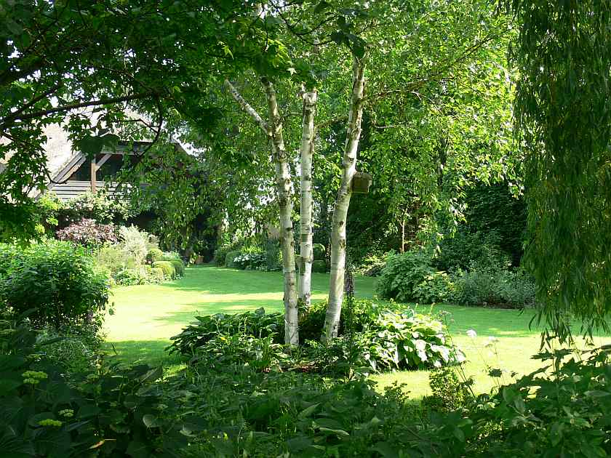
Notes:
Achter den Linden

Slide 13
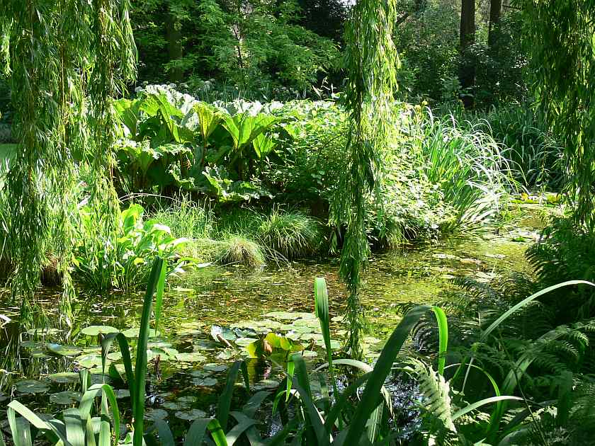
Notes:
Achter den Linden

Slide 14
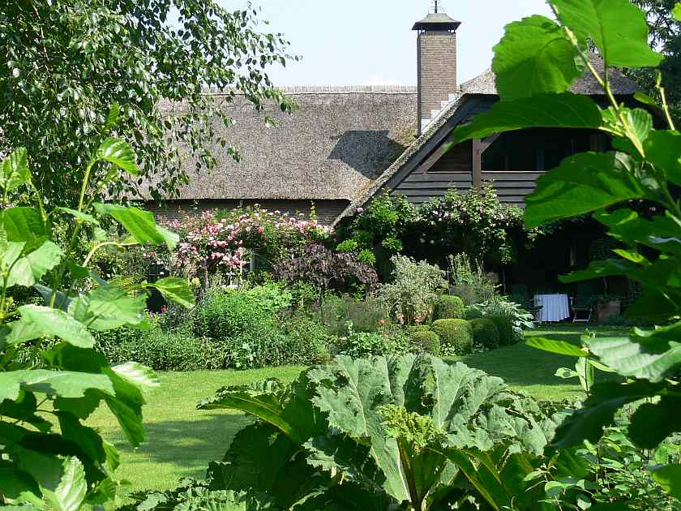
Notes:
Achter den Linden

Slide 15
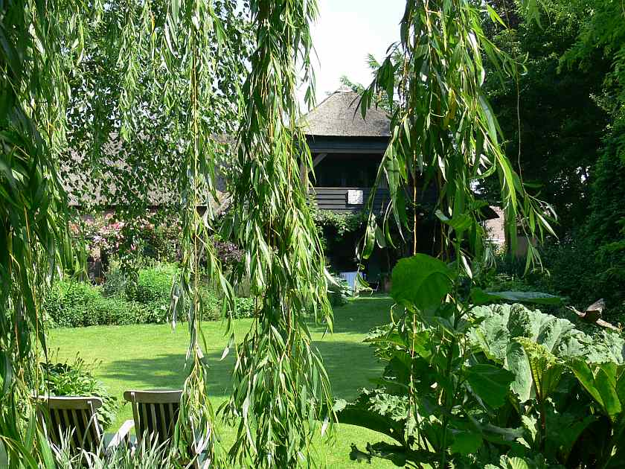
Notes:
Achter den Linden

Slide 16
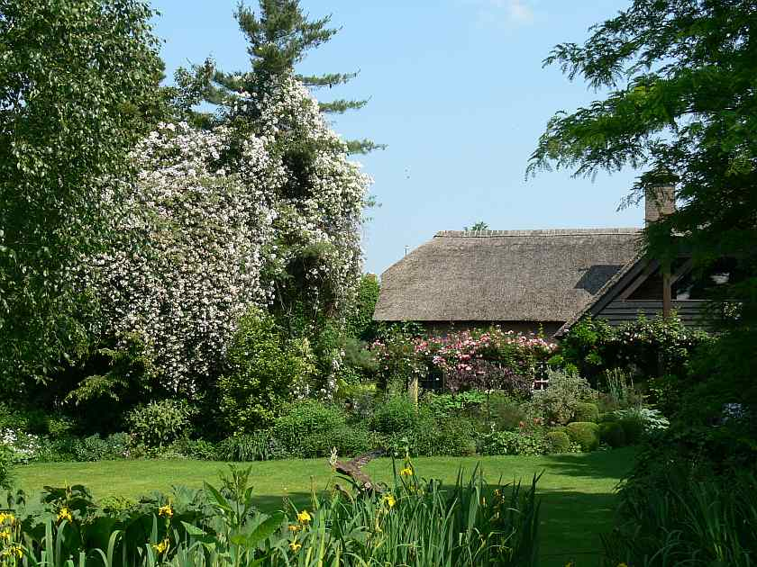
Notes:
Achter den Linden

Slide 17
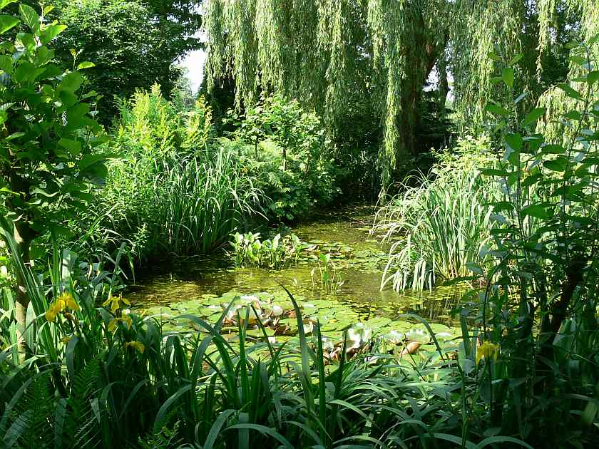
Notes:
Achter del Linden

Slide 18
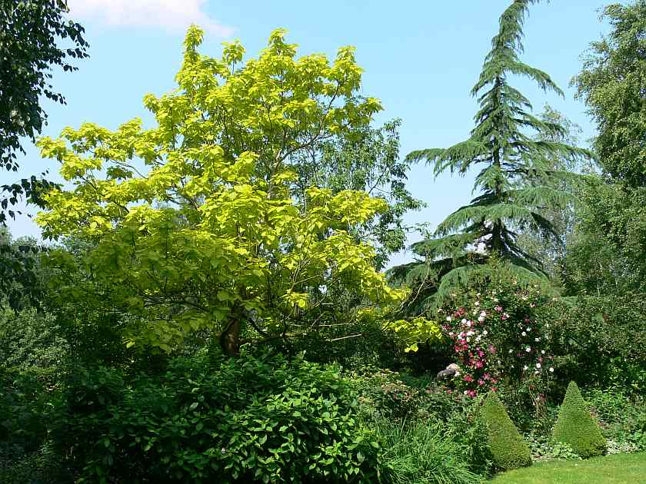
Notes:
Achter den Linden

Slide 19
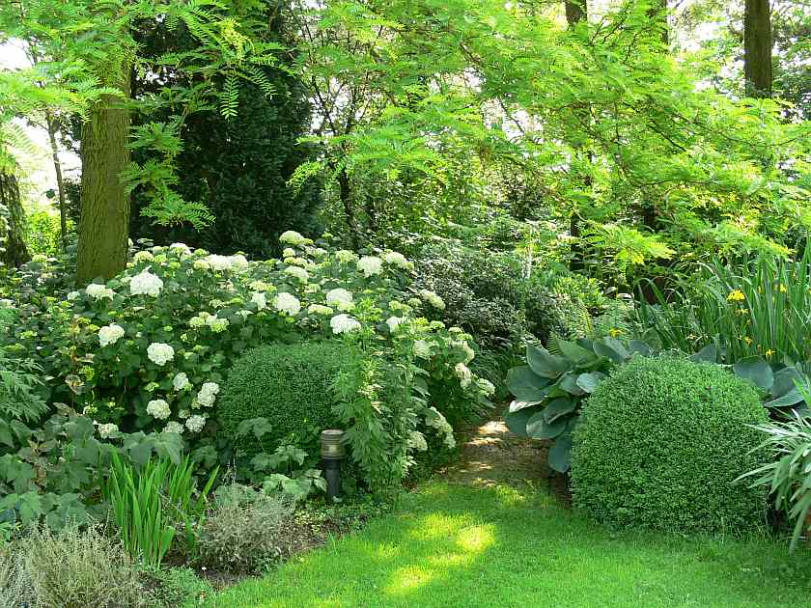
Notes:
Achter den Linden

Slide 20
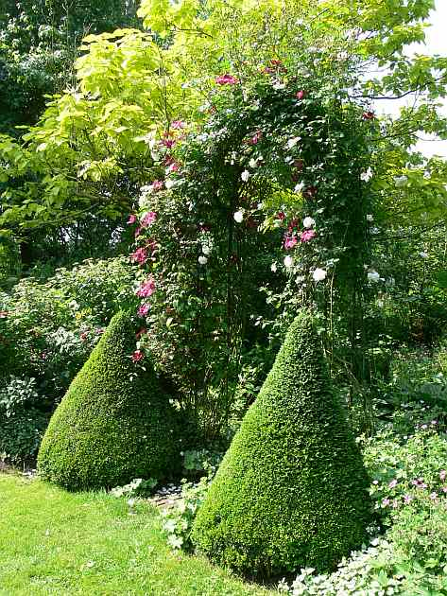
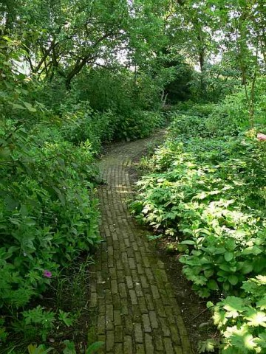
Notes:
Achter den Linden

Slide 21
AERTS PARADIJS
Este es el jardín de Evarist Aerts.
Creo este atractivo jardín acuatico en una superficie de 1.000 m2.
El nombre de Aerts Paradijs ( Paraíso de Aerts) esta bien escogido.
El jardín es verdaderamente un paraíso en la tierra.
En 1987 Evarist inicio la creación de este primer estanque al lado de su casa.
El jardín fue extendiéndose poco a poco y hoy el estanque grande es cuatro veces mayor con tres pequeños estanques a su alrededor.

Slide 22
Sinuosos paseos y muchos arriates con floraciones organizan la escena.
Un numero de cascadas de agua y rocallas completan el jardín.
En primavera los rododendros y en verano muchos arriates de plantas están floreciendo a la vez.
Es la mejor época para visitar el jardín.

Slide 23
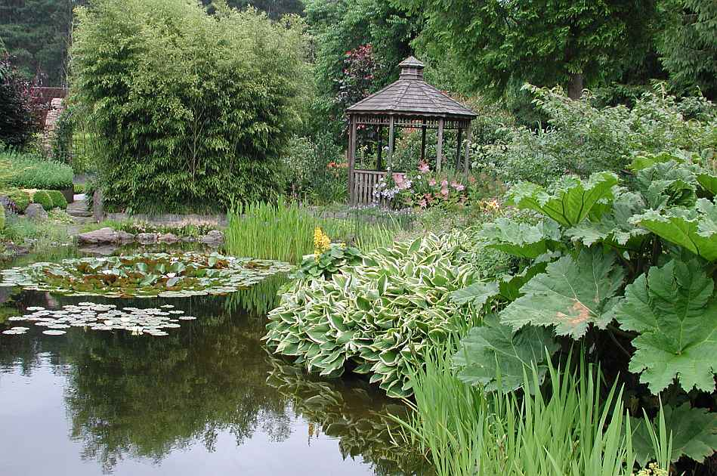
Notes:
Aerts Paradijs

Slide 24
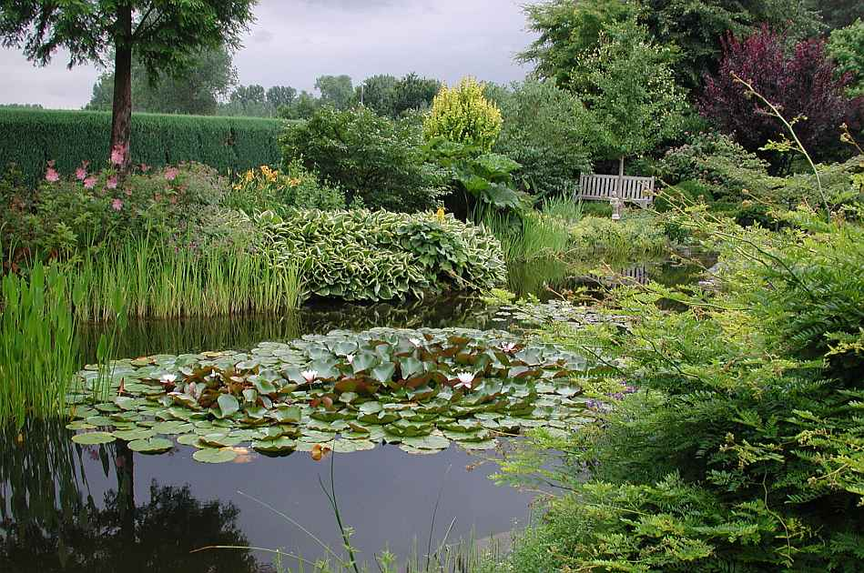
Notes:
Aerts Paradijs

Slide 25
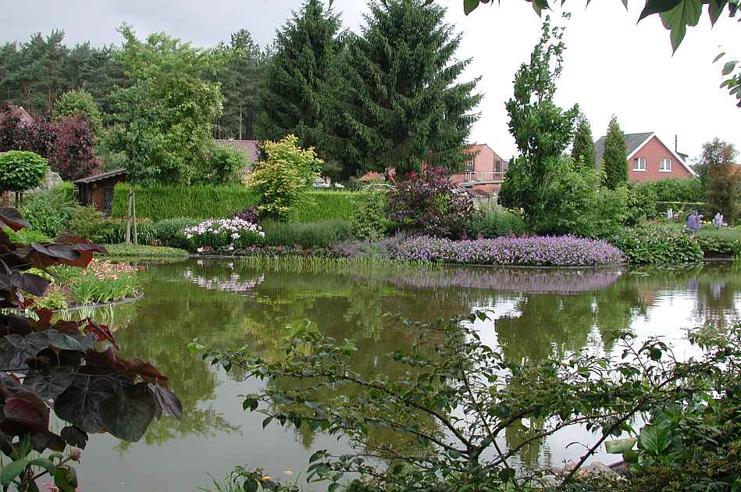
Notes:
Aerts Paradijs

Slide 26
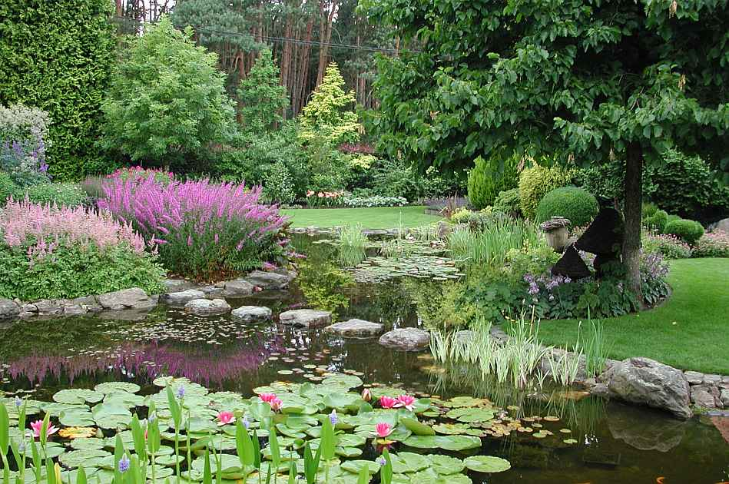
Notes:
Aerts Paradijs

Slide 27
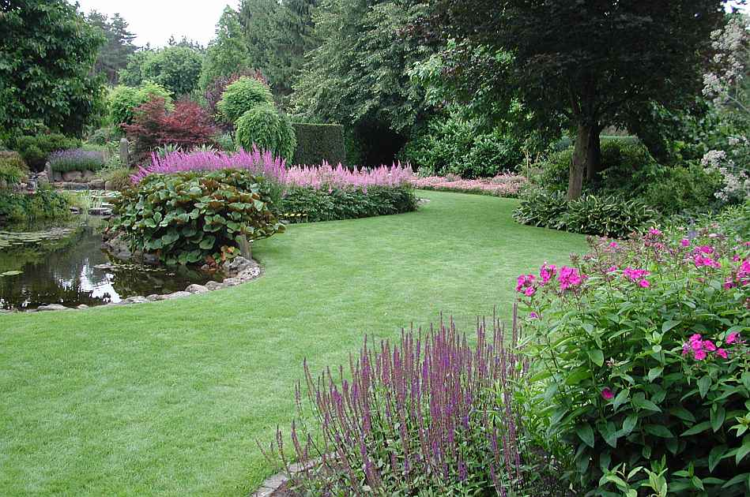
Notes:
Aerts Paradijs

Slide 28
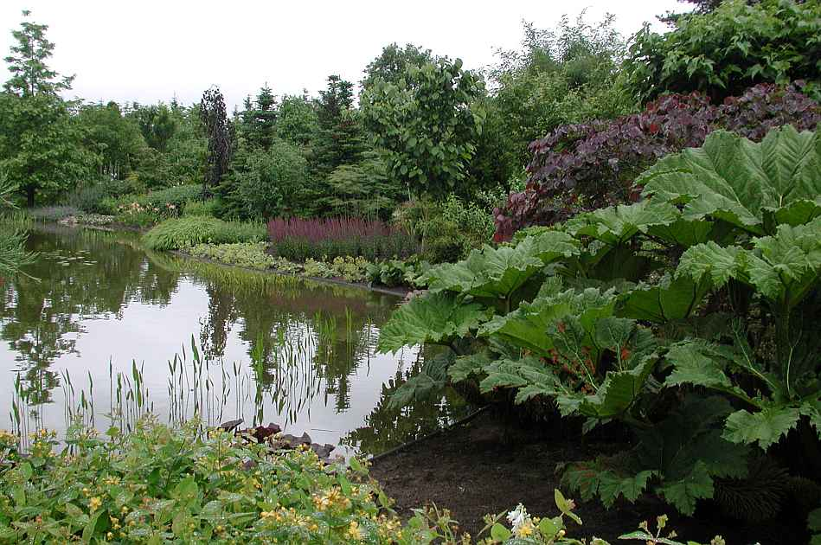
Notes:
Aerts Paradijs

Slide 29
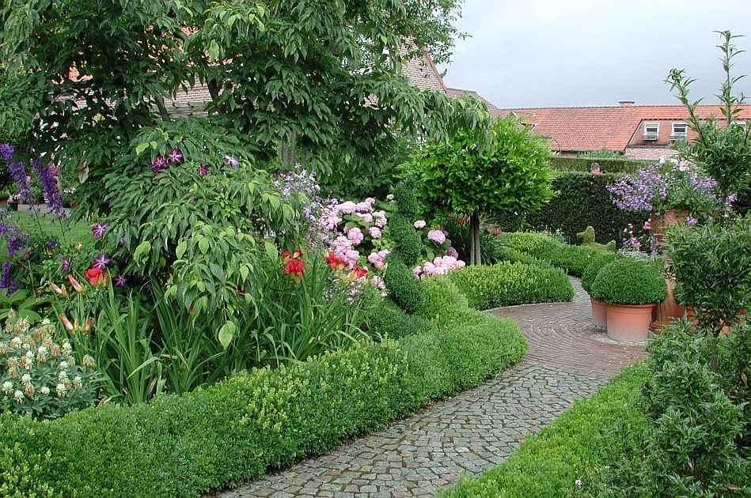
Notes:
Aerts Paradijs

Slide 30
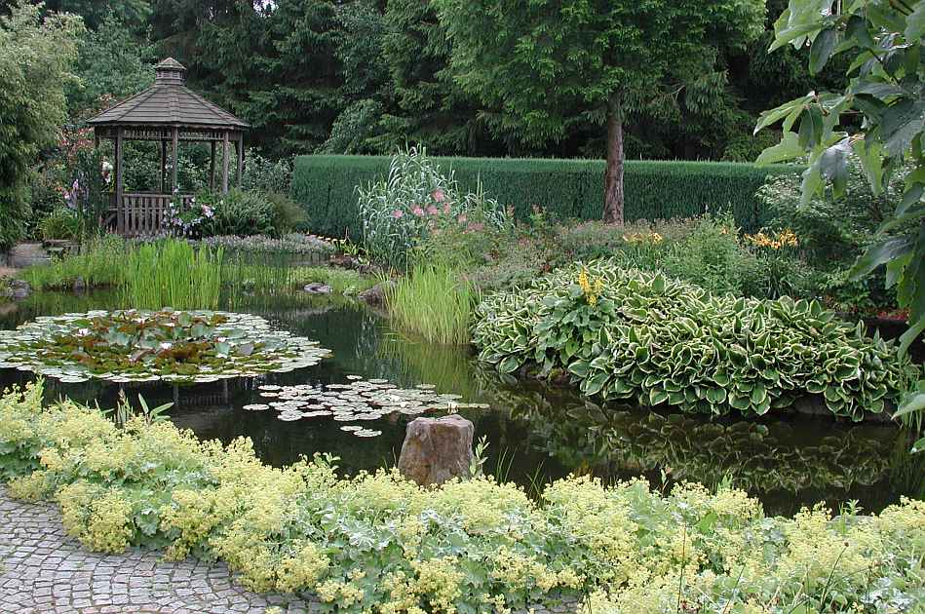
Notes:
Aerts Paradijs

Slide 31
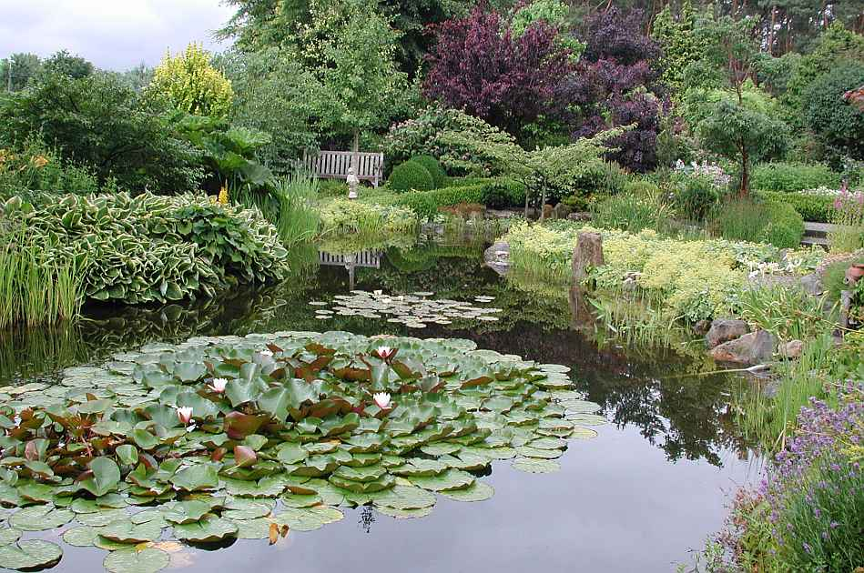
Notes:
Aerts Paradijs

Slide 32
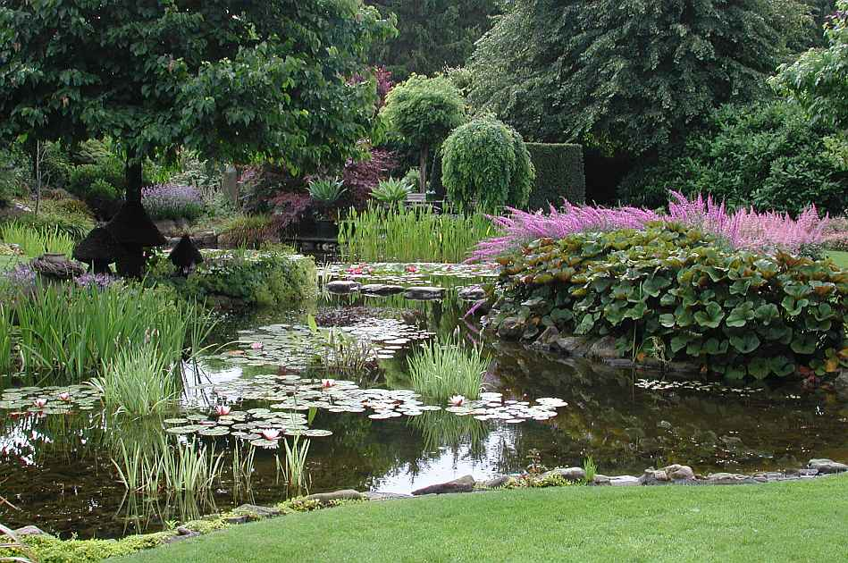
Notes:
Aerts Paradijs

Slide 33
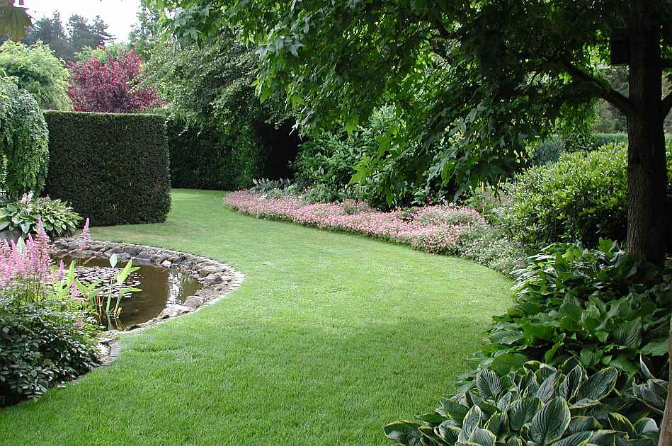
Notes:
Aerts Paradijs

Slide 34
ANNAHOFKE
Cerca de Breda at Strijbeek podemos encontrar este jardín de Loes y Koos Batiaansen.
En 1965 iniciaron la creación del jardín alrededor de la casa, entonces no tenia mas de 200 m2.Poco a poco el jardín fue extendiéndose hasta que en el 2002 la pradera se convirtió en un estanque de cerca de 1.000 m2.
En esta parte del jardín hay una cascada y un arroyo de mas de 165 metros que discurre por el jardín.

Slide 35
Todo el jardín ha sido creado y construido por ellos mismos, hoy tiene 17.000 m2.
Hay bellas vistas en el jardín acuatico, en verano los rododendros y azaleas florecen junto con los arriates en flor durante el mes de junio.
Hay muchos acer, helechos, gramíneas y arboles “ raros “.
El jardín es tan interesante que la televisión japonesa realizo documentales sobre este jardín
Se puede visitar concertando la visita.

Slide 36
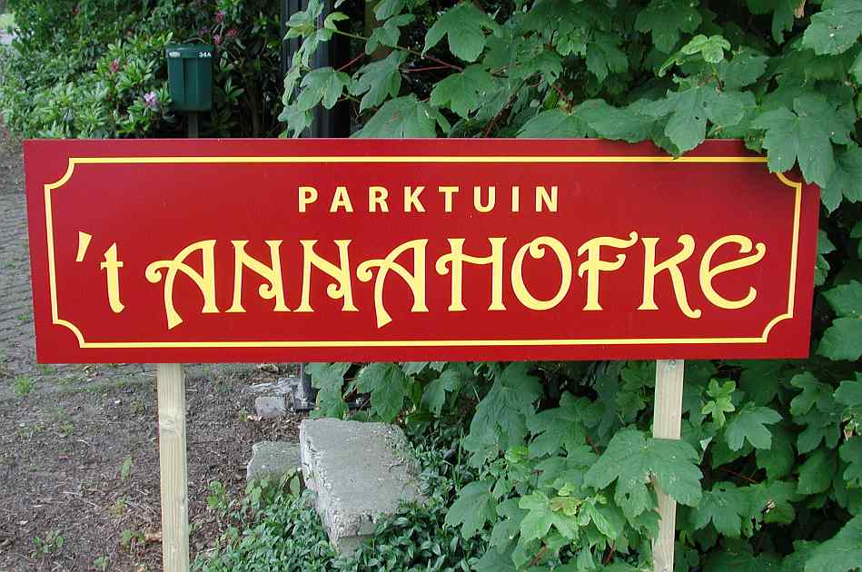

Slide 37
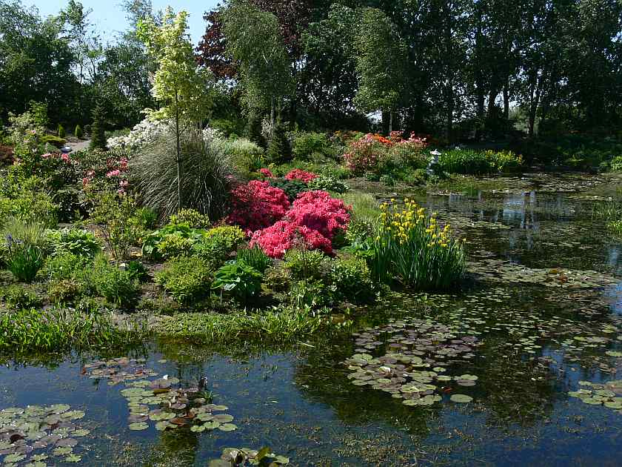
Notes:
Annahofke

Slide 38
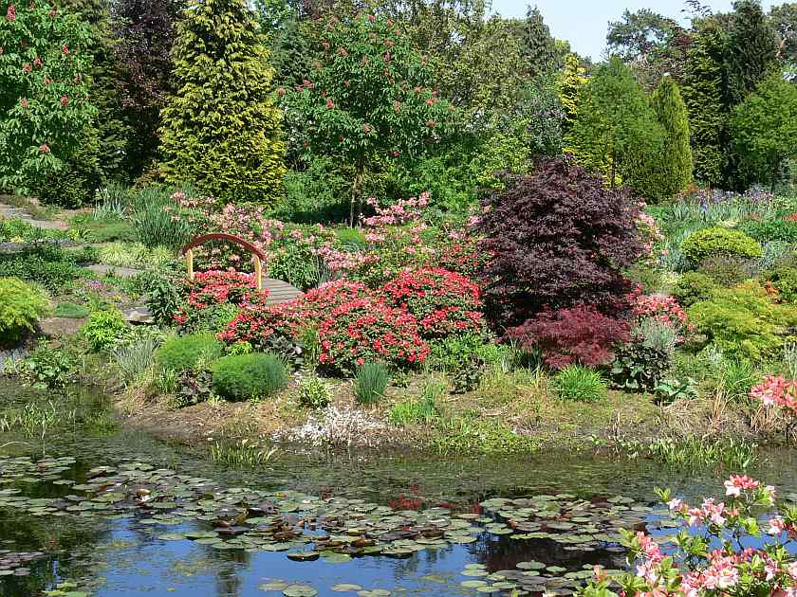
Notes:
Annahofke

Slide 39
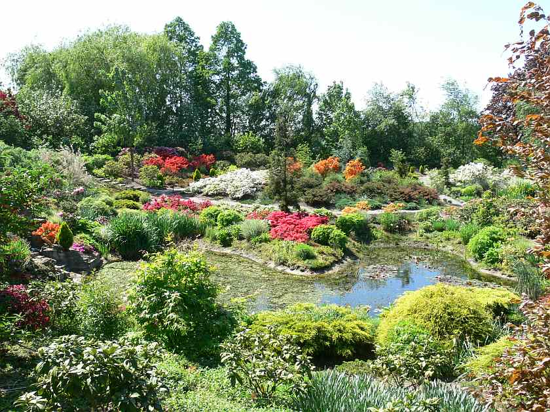
Notes:
Annahofke

Slide 40
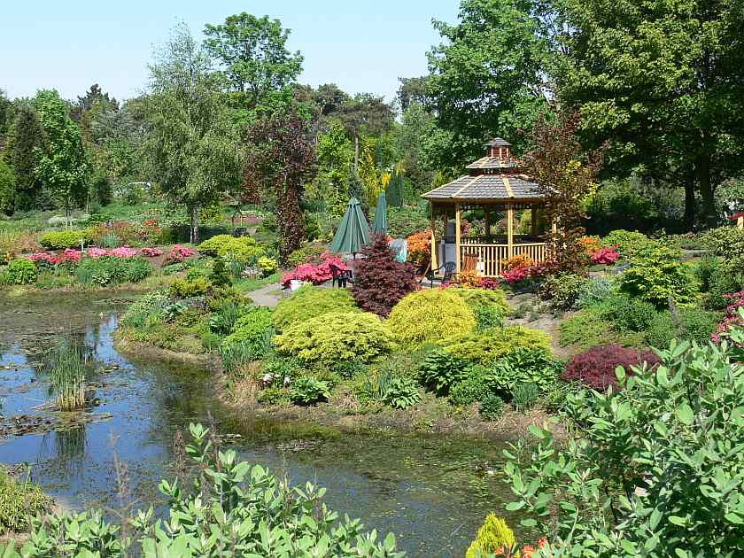
Notes:
Annahofke

Slide 41
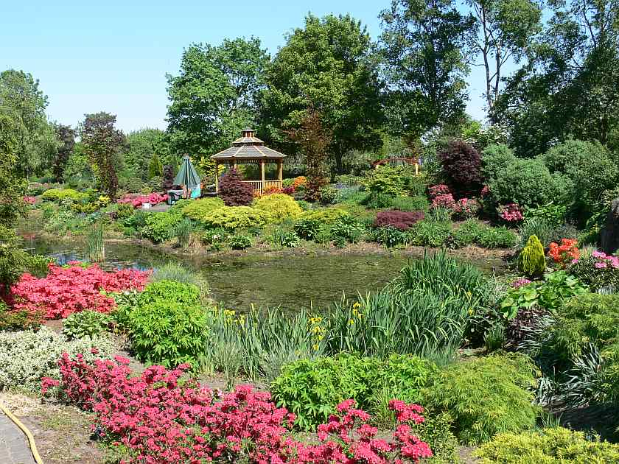
Notes:
Annahofke

Slide 42
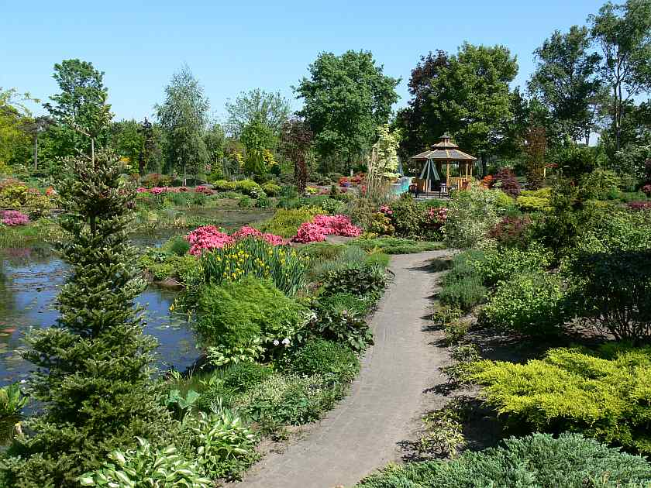
Notes:
Annahofke

Slide 43
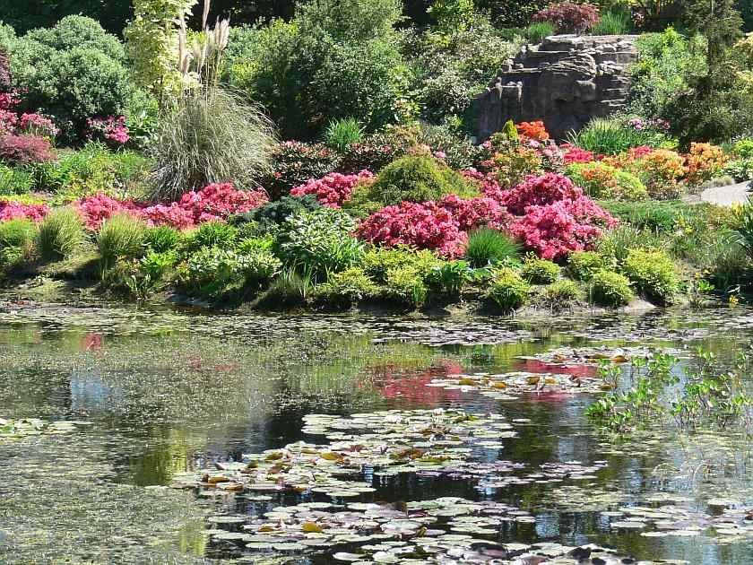
Notes:
Annahofke

Slide 44
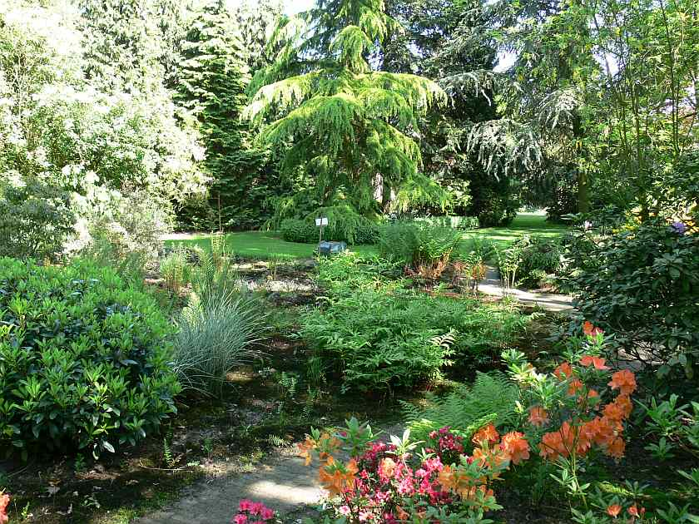
Notes:
Annahofke

Slide 45
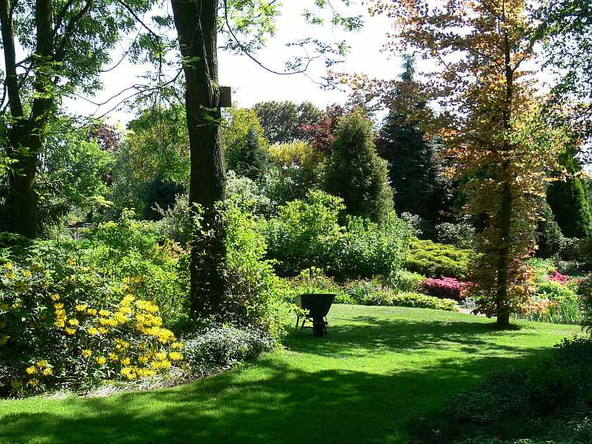
Notes:
Annahofke

Slide 46
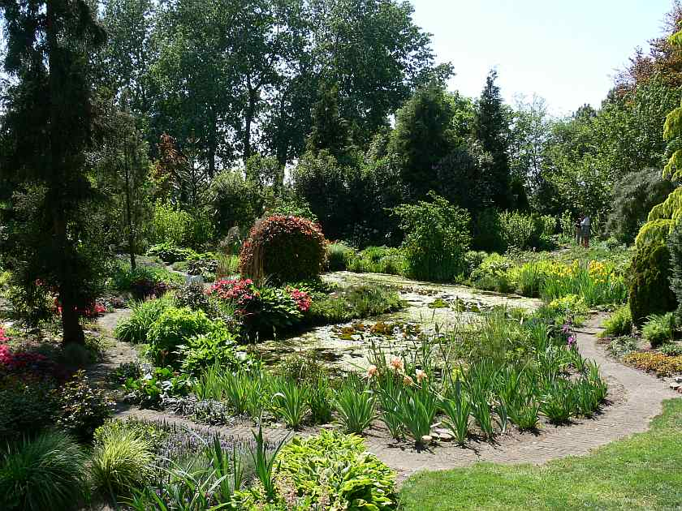
Notes:
Annahofke

Slide 47
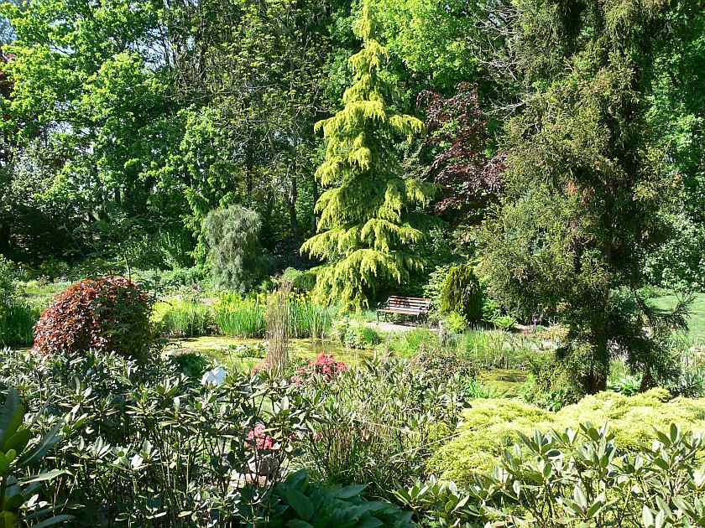
Notes:
Annahofke

Slide 48
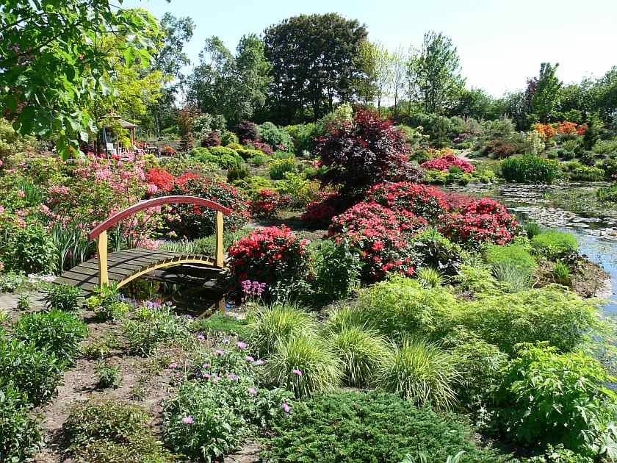
Notes:
Annahofke

Slide 49
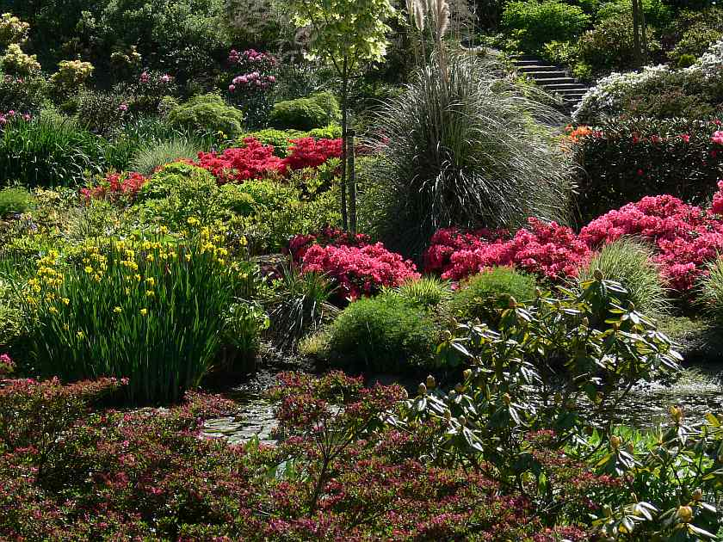
Notes:
Annahofke

Slide 50
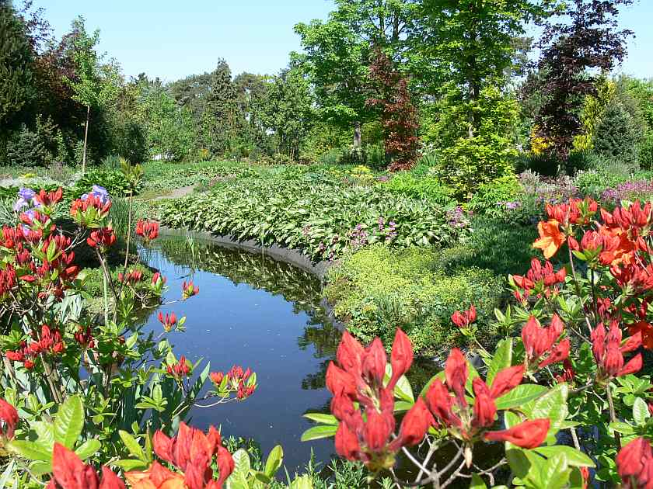
Notes:
Annahofke

Slide 51
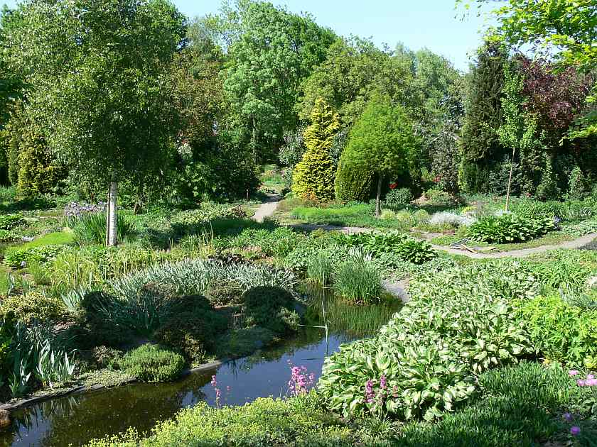
Notes:
Annahofke

Slide 52
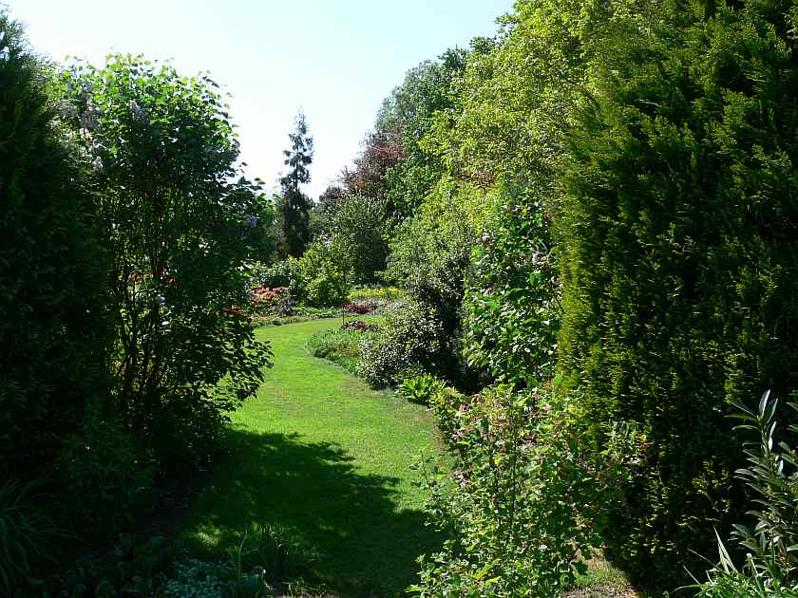
Notes:
Annahofke

Slide 53
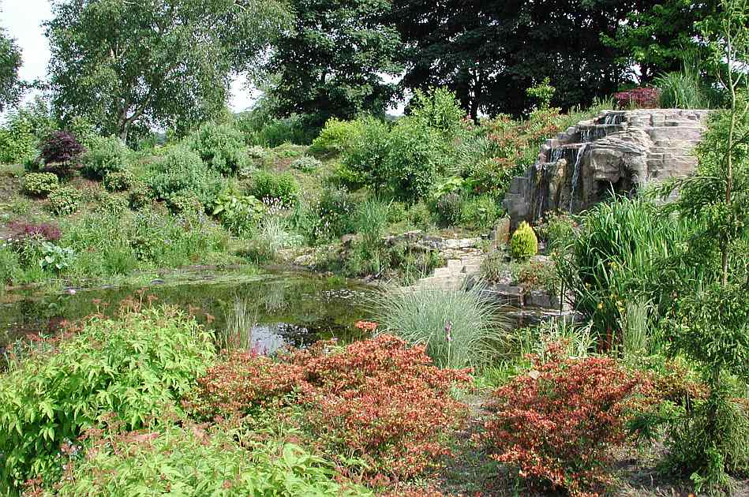
Notes:
Annahofke

Slide 54
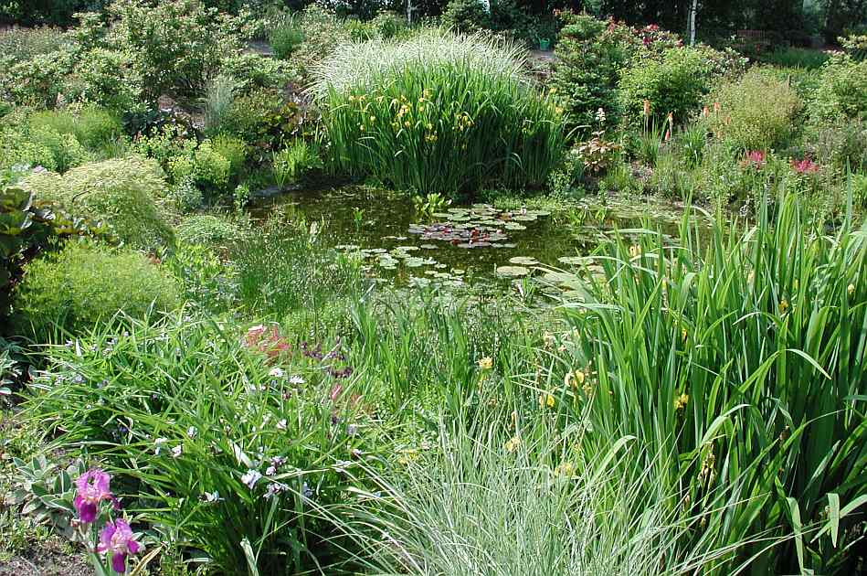
Notes:
Annahofke

Slide 55
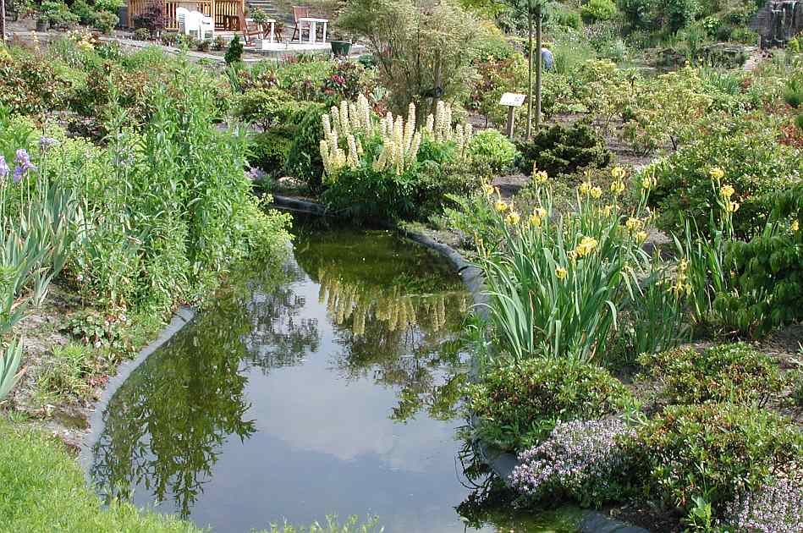
Notes:
Annahofke

Slide 56
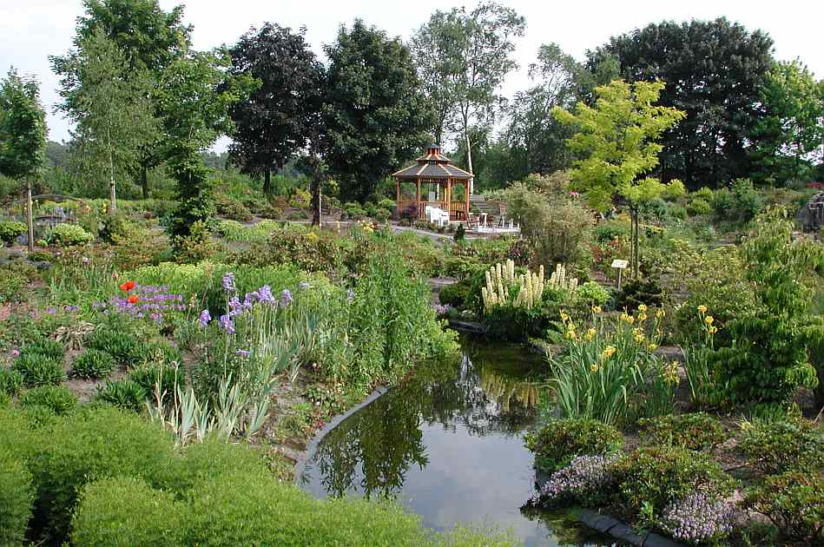
Notes:
Annahofke

Slide 57

Notes:
Annahofke

Slide 58

Notes:
Annahofke

Slide 59

Notes:
Annahofke

Slide 60

Notes:
Annahofke

Slide 61

Notes:
Annahofke

Slide 62

Notes:
Annahofke

Slide 63

Notes:
Annahofke

Slide 64

Notes:
Annahofke

Slide 65

Notes:
Annahofke

Slide 66
ANNEKE MEINHARDT
Cuando Anneke y su marido estaban localizando un lugar para construirse su nueva casa, se enamoraron de este lugar.
Este era el lugar para construir su casa y el jardín que siempre habían soñado.
Detrás de la casa se esta viendo la torre de la iglesia de Baekhoute.
Arend-Jan van der Horst diseño el jardín y Anneke las plantaciones.

Slide 67
Utilizando setos este jardín parece mas ancho de lo que en la realidad es, el resultado es agradable.
Una gran combinación de plantas grandes junto con pequeñas herbáceos y plantas vivaces con pequeñas topinarias de boj.
Tiene muchas plantas persistentes por lo que el jardín mantiene su estructura todo el año.
En el jardín frente la casa algunos tejos dominan la entrada.

Slide 68

Notes:
Anneke Meinhardt

Slide 69

Notes:
Anneke Meinhart

Slide 70

Notes:
Anneke Meinhart

Slide 71

Notes:
Anneke Meinhart

Slide 72

Notes:
Anneke Meinhart

Slide 73

Notes:
Anneke Meinhart

Slide 74

Notes:
Anneke Meinhart

Slide 75

Notes:
Anneke Meinhart

Slide 76

Notes:
Anneke Meinhart

Slide 77

Notes:
Anneke Meinhart

Slide 78

Notes:
Anneke Meinhart

Slide 79

Notes:
Anneke Meinhart

Slide 80

Notes:
Anneke Meinhart

Slide 81
ANNIE MEUWISSEN
Desde 1985 el jardín de Annie Meuwissen se ha incrementado 6.000 m2.
Al principio el arquitecto de jardines Notelaaars desarrollo el jardín justo detrás de la casa.
Annie planto una rosaleda formal al estilo de la que había visto en el jardín de los Deferme.
En esta parte del jardín un atractivo “ potager “ de su padre.
Annie tiene un acentuado gusto en la elección de los colores y la combinación de las plantas.
Los arriates de rosas, clemátides y vivaces perennes nos alegran la vista.
Hay que disfrutar de la colección de hostas plantadas a la sombra de los arboles.

Slide 82


Slide 83

Notes:
Annie Meuwissen

Slide 84

Notes:
Annie Meuwissen

Slide 85

Notes:
Annie Meuwissen

Slide 86

Notes:
Annie Meuwissen

Slide 87

Notes:
Annie Meuwissen

Slide 88

Notes:
Annie Meuwissen

Slide 89

Notes:
Annie Meuwissen

Slide 90

Notes:
Annie Meuwissen

Slide 91

Notes:
Annie Meuwissen

Slide 92

Notes:
Annie Meuwissen

Slide 93
CASTLE AND GARDENS OF FREYR
El satillo y los jardines están situados en el valle del rio Meuse cerca de Dinant.
La forma actual del castillo y los jardines fue diseñada en los comienzos del siglo XVII.
A la mitad del siglo XVIII el castillo y los jardines fueron dignificados al servicio de residencia de verano para la familia Beaufort-Spontin.
En el 1760 los jardines renacentistas fueron rediseñados en un estilo clásico.

Slide 94
A principios del 177º el jardin se extendió con un belvedere.
En el jardin hay un gran numero de naranjos de mas de 350 años, en invierno son guardados en la vieja “Orangerie de Holanda “.
El jardin estilo Le Nôtre tiene laberintos de carpe de mas de 6 Km.
Desde la otra orilla del rio Meuse se contemplan bellas vistas del jardin.

Slide 95

Notes:
Chateau Freyr

Slide 96

Notes:
Chateau Freyr.-Belgica

Slide 97

Notes:
Chateau Freyr.-Naranjos

Slide 98

Notes:
Chateau Freyr

Slide 99

Notes:
Chateau Freyr

Slide 100

Notes:
Jardins d´Annevoie

Slide 101

Notes:
Jardins d´Annevoie

Slide 102

Notes:
Jardins d´Annevoie

Slide 103
MUSEO VAN BUUREN
Museo David y Alice Van Buuren, que se encuentra en una casa decorada y construida con estilo Art Deco, y contiene obras de Van Gogh y Bruegel entre otros.
Se encuentra en la ciudad de Bruselas.

Slide 104

Notes:
Museo Van Buuren.-Belgica

Slide 105

Notes:
Museum van Buuren

Slide 106

Notes:
Leuven Botanic Garden

Slide 107

Notes:
Museo van Buuren

Slide 108

Notes:
Museum van Buuren

Slide 109

Notes:
Museo Van Buuren

Slide 110

Notes:
Museo Van Buuren

Slide 111

Notes:
National Botanic Garden

Slide 112

Notes:
Rubens House

Slide 113

Notes:
Brussels Park

Slide 114

Notes:
Brusssels Park

Slide 115

Notes:
Appeltern Tuinen

Slide 116

Notes:
Appeltern

Slide 117

Notes:
Appeltern

Slide 118

Notes:
Appeltern.-Hemerocallys

